Slide 1
Проект «Кафе бар»
Dmitrii Kreivald
Julia badanova
Arseni chistyakov
Aleksei karimov
Slava nazarov
JPTV20

Slide 2
Содержание
Таблицы
Схемы связей таблиц
Функции
Процедуры
Триггеры
Пользователи
Роли
Бэкапы

Slide 3
Таблицы
Всего в базе получилось 7 таблиц:
tBill - электронный чек
tCart – корзина клиента
tCategory – информация о категориях напитков и закусок
tClient - информация о клиентах
tEmployer – информация о работниках
tDrinks – напитки
tSnacks - закуски

Slide 4
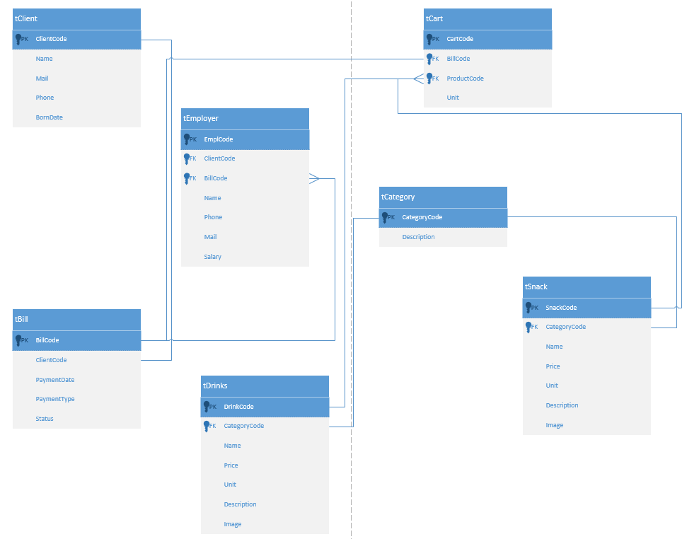
Схема связей таблиц

Slide 5
Ограничения
Все поля имеют свойство NOT NULL.
Все поля с кодом имею свойство IDENTITY.
Статус клиента имеет свойство DEFAULT = 0, статус будет 0, до того как сработает триггер.

Slide 6
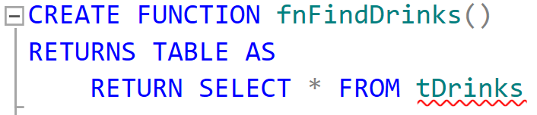
Функции
fnFindDrinks - Просмотр напитков
fnFindSnacks - Просмотр закусок
fnFindCategories - Просмотр категорий
Пример функции

Slide 7
Процедуры
fnAddClient – процедура для добавления клиента.
Принимает имя, почту, телефон и дату рождения.
Статус ставится автоматически триггером.
fnAddBill - процедура для добавления чека.
Принимает id клиента, дату оплаты, тип оплаты.
Статус ставится автоматически триггером.

Slide 8
Процедуры
fnAddCart – процедура добавления корзины.
Принимает id чека, id продуктов, единицы для каждого продукта.
FnAddCategory – процедура добавления категории.
Принимает описание категории.
fnAddEmployer – процедура добавления работника.
Принимает id клиента, id чека, имя, телефон, почту, зарплату.

Slide 9
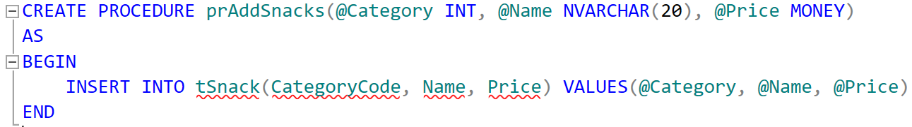
Процедуры
fnAddDrinks – процедура добавления напитка.
Принимает категорию напитка, название и цену.
FnAddSnacks – процедура добавления закусок.
Принимает категорию закуски, название и цену.
Пример процедуры

Slide 10
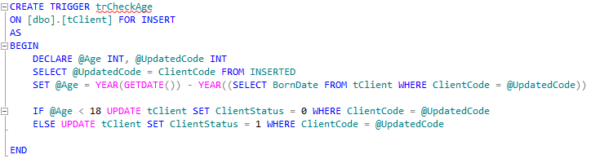
Триггеры
При добавлении клиента, по его дате рождения высчитывается возраст. Если возраст клиента >=18, ему присваивается статус 1; если клиента <18 , ему присваивается статус 0.

Slide 11
Пользователи
usrAdmin - Администратор – может просматривать, добавлять или удалять любые данные.
usrDirektor - Директор – может просматривать все данные. Может добавлять или удалять данные сотрудников.
usrEmployer - Сотрудник – может просматривать данные клиентов, а так же свои собственные.
usrClient - Клиент – может просматривать только свои данные, чек, корзину.

Slide 12

Роли
Роли в базе
rlAdmin – роль администратора
rlDirektor – роль директора
rlEmployer – роль сотрудника
rlClient – роль клиента

Slide 13
Представления
prDirektor – представление директора. Доступен просмотр всех данных.
prEmployer - представление сотрудника. Доступен просмотр данных клиентов, и своих собственных.
prClient - представление клиента. Доступен просмотр своих данных, чека и корзины.

Slide 14
Бэкапы
Полное сохранение – каждую неделю
Дифференциальное сохранение – каждый день

Slide 15
Спасибо за внимание!

